Slide 1



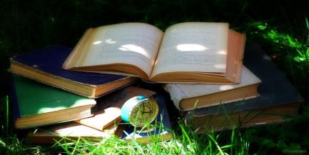
КГУ «Кокпектинская ОШ»
Проект «Читающая школа»
2021-2022 учебный год
Руководители проекта:
учителя русского языка и литературы: Лиходедова А.В., Сарсенбаева А.Ж., Асанканова А.А.

Slide 2
Цель проекта - повышение статуса чтения, читательской активности и улучшение качества чтения; образовательного и культурного уровня школьников; интереса к чтению
Доверяй книгам, они самые близкие.
Они молчат, когда надо, и говорят,
открывая перед тобой мир, при надобности.
Эрнест Хемингуэй

Slide 4
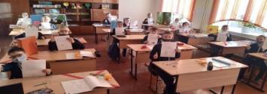
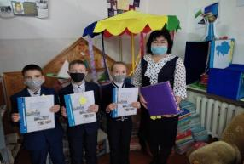
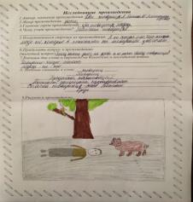
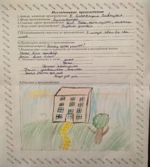
Работа в дневниках исследователя (исследование произведения о родном крае по определенным тематикам «Мой Казахстан», «Мой город», «Моя малая Родина», произведения великого просветителя Ы.Алтынсарина).

Slide 5
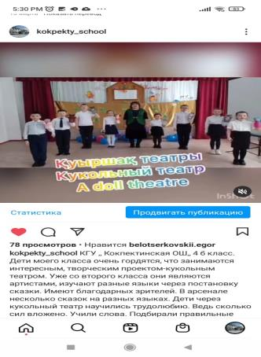
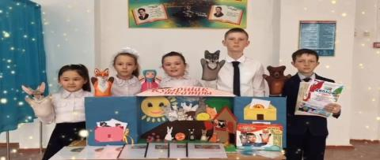
Результат проекта-«Школьный театр» и «Театральные уроки». Дети работают по сценарию любимых сказок. Ставят сказки на трех языках.

Slide 6




.
Результаты учащихся:
1.Техника чтения (выше нормы 13 уч/ся, ниже нормы-1 уч/ся
2.Международный дистанционный конкурс детского и юношеского театрального творчества «Алтын шашу» 3 место.
3. Кукольный театр «Куыршак» -районный фестиваль «Театрдың ғажайып әлемі». 1 место
4. Республиканский онлайн-конкурс научных работ- «Читающая школа-образованная страна». Научно-практический центр «AITUM»
1 место
5.Обмен опытом -Республиканская научно-практическая конференции «Национальные приоритеты развития образования и психологии в Казахстане», посвященной 180-летию Ы.Алтынсарина. Сертификат.

Slide 7

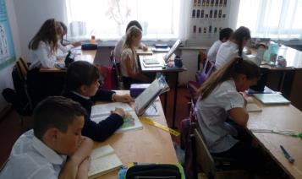
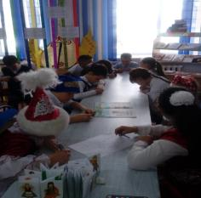
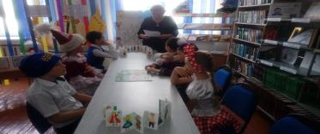
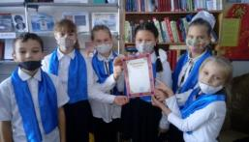
4 «В» класс
Классный руководитель: Хабер С.А.
Ниже нормы - 3 учащихся: Бузаев Жансултан, Губин Богдан, Индюкова Надежда.
Норма – 2 учащихся: Альмухаметов Руслан, Капашев Нурсултан
Выше нормы – 9 учащихся
Наши достижения:
1.Конкурс чтецов ко Дню Независимости:
Боранбаева Найля – 1 место, Франк Олеся–2 место
2.Надя Индюкова до 3-го класса не умела читать, сейчас она читает, учит стихотворения, отвечает на вопросы.

Slide 8
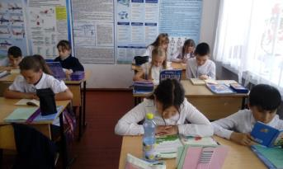
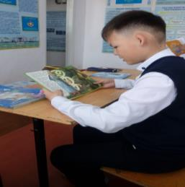
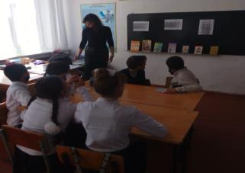
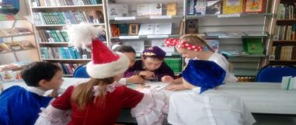
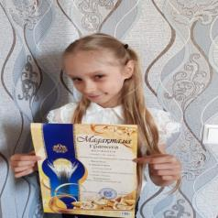
Сильные стороны – скорость, осознанность чтения увеличились, дети анализируют, пересказывают тексты.
Слабые стороны – есть ученики, которых нужно контролировать дома, тогда скорость чтения увеличится, не будет слабочитающих.
Задачи на следующий год: повысить скорость и осознанность чтения, разработать программу по скорочтению.

Slide 9

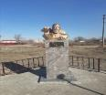
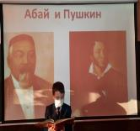



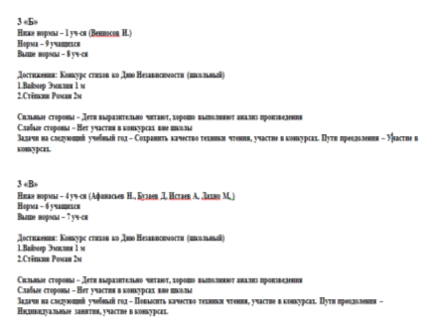


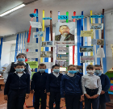





Читающая школа 3 Б и 3 В классы
Учитель Кожекпаева Н.С.

Slide 10
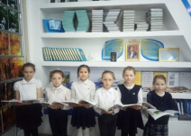
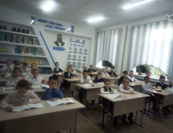

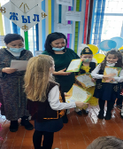
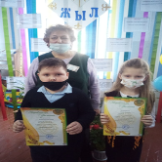
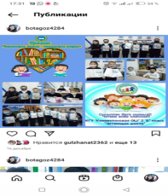
Читающая школа 2 «Б» класс учитель: Макова Б.М
Результаты учащихся:
1.Техника чтения на конец учебного года 50-60 (выше нормы 16 учащихся, ниже нормы-8 учащихся)
Работа в дневниках исследователя (исследование произведения о родном крае по определенным тематикам «Мой Казахстан», «Мой город», «Моя малая Родина», произведения великого просветителя Ы.Алтынсарина
Достижения в конкурсе стихов ко дню Независимости (школьный) награждены 1 и 2 местом: Коновалов Константин, Вегера Василиса.
Сильные стороны активная работа в дневниках исследователя, повышение качества техники чтения .
Слабых сторон нет
Задачи на следующий учебный год. Приобрести дополнительную литературу, продолжить чтение на переменах .

Slide 11
Качество техники чтения
Класс | % качества знаний на начало учебного года | % качества знаний на конец учебного года | Колличество учащихсяся
1 «Б» | 50% | 72% | 22
2 «Б» | 50% | 66% | 24
3 «Б» | 88% | 94% | 18
3 «В» | 72% | 76% | 17
4 «Б» | 82% | 92% | 14
4 «В» | 78% | 78% | 14

Slide 12
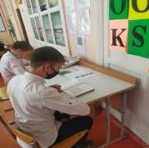
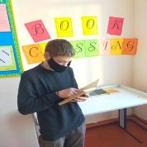
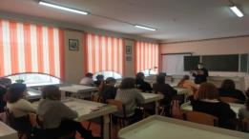
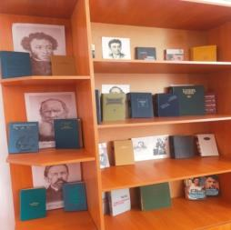
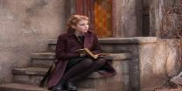
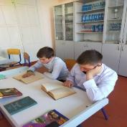
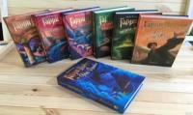
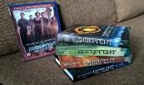
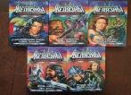
Учащиеся предпочитают читать современные книги в жанре фантастики и фэнтези, комиксы:
«Гарри Поттер и…» Д.Роулинг, «Виноваты звёзды» Д. Грина, «Дом, в котором…» М. Петросян, «Зов предков» Д. Лондона, «Бегущий в лабиринте» Д. Дэшнера, «Чудо», Р. Дж. Паласио, «Я хочу в школу!», Е. Пастернака и А. Жвалевского, «Школа в Кармартене», А. Коростелёвой, «Где папа?», Ю. Кузнецовой, «Дэвид Копперфильд», Ч. Диккенса
«Книжный вор», М. Зусака и другие.

Slide 13
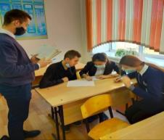
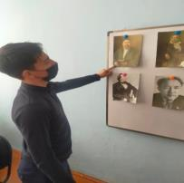
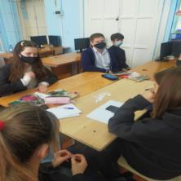
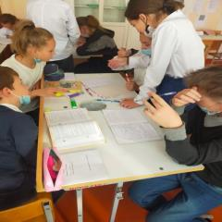
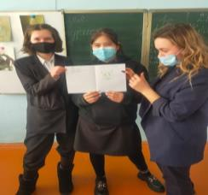
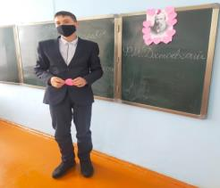
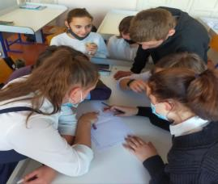
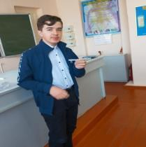
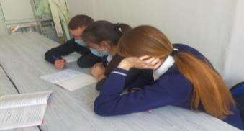
Викторины, конкурсы, круглые столы, литературные ринги

Slide 14
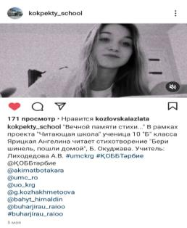
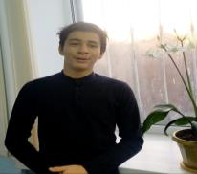
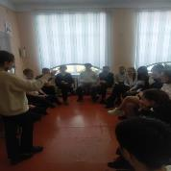
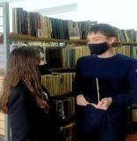
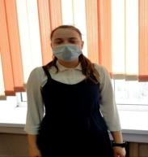
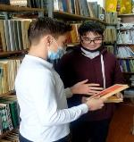
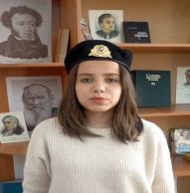





Караван «Прочитай книгу, которую я прочитал»
Акция «Вечной памяти стихи»

Slide 15









Просмотр фильмов на основе художественных произведений: А.Н. Островского «Бесприданница», Б.Л. Васильева «А зори здесь тихие», Д.И. Фонвизина «Недоросль», Л.Н. Толстого «Война и мир», А. А. Вампилова «Утиная охота», Дж.Р. Толкина «Хоббит, или Туда и обратно», А.С. Грин «Алые паруса»
Инсценирования: А.С. Грин «Алые паруса», Д.И. Фонвизина «Недоросль», А.П. Чехов «Лошадиная фамилия», М.М. Зощенко «Кочерга», «Обезьяний язык», Н.В. Гоголь «Ревизор»

Slide 16


5 способов избежать конфликта с ровесниками
Обсуждение книги: А. Безуглова «Человек и Закон»
Проект «Читающая школа»
20 минутное чтение вслух

Slide 17


Классический комикс изображается с выходящим из рта облачка с текстом.
Комикс – это рассказ в картинках.
Немой комикс –
сюжет понятен без слов.

Slide 18







Комикс «Читающая перемена», выполненный ученицей 10 «Б» класса, Бакил Данией

